Slide 2
اهلا وسهلا

Slide 3
পরিচিতি
মোঃ তোফাজ্জুল হক আনসারী
সহকারী মৌলভী
হাফিজপুর মহিলা দাখিল মাদ্রাসা।
মোবাইল : ০১৭১৪৭৫৩১৩৫

Slide 4
পাঠ পরিচিতি
শ্রেণিঃ দাখিল নবম
বিষয়ঃ আল-কোরান ও তাজভীদ
সুরাঃ নিসা।

Slide 5
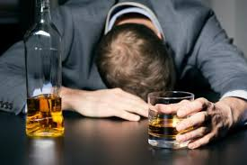
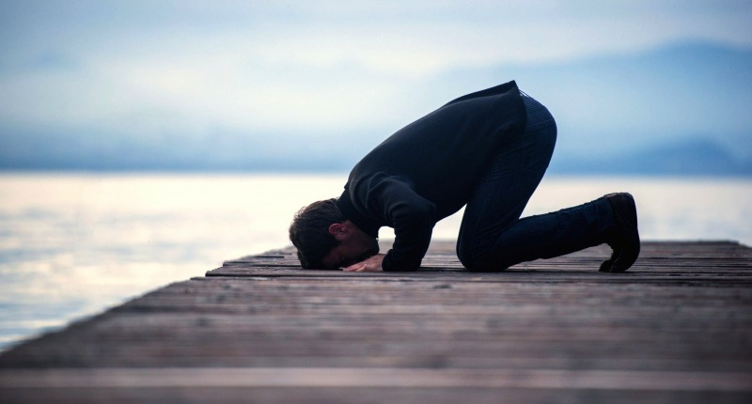
নিচের ছবিগুলো দেখ

Slide 6
পাঠ শিরোনাম
সূরা নিসা
আয়াত: ৪৩-৪৫

Slide 7
শিখনফল
এই পাঠ শেষে শিক্ষার্থীরা-
* আয়াতগুলোর অনুবাদ করতে পারবে ।
* নামাযের নিষিদ্ধ অবস্থা সম্পর্কে বলতে পারবে।
* তায়াম্মুম করার হালত/অবস্থা সম্পর্কে বলতে পারবে।
* নতুন নতুন শব্দের তাহকীক(শব্দ বিশ্লেষণ) করতে পারবে।

Slide 8
يَا أَيُّهَا الَّذِينَ آمَنُواْ لاَ تَقْرَبُواْ الصَّلاَةَ وَأَنتُمْ سُكَارَى حَتَّىَ تَعْلَمُواْ مَا تَقُولُونَ وَلاَ جُنُبًا إِلاَّ عَابِرِي سَبِيلٍ حَتَّىَ تَغْتَسِلُواْ وَإِن كُنتُم مَّرْضَى أَوْ عَلَى سَفَرٍ أَوْ جَاء أَحَدٌ مِّنكُم مِّن الْغَآئِطِ أَوْ لاَمَسْتُمُ النِّسَاء فَلَمْ تَجِدُواْ مَاء فَتَيَمَّمُواْ صَعِيدًا طَيِّبًا فَامْسَحُواْ بِوُجُوهِكُمْ وَأَيْدِيكُمْ إِنَّ اللّهَ كَانَ عَفُوًّا غَفُورًا
أَلَمْ تَرَ إِلَى الَّذِينَ أُوتُواْ نَصِيبًا مِّنَ الْكِتَابِ يَشْتَرُونَ الضَّلاَلَةَ وَيُرِيدُونَ أَن تَضِلُّواْ السَّبِيلَ
وَاللّهُ أَعْلَمُ بِأَعْدَائِكُمْ وَكَفَى بِاللّهِ وَلِيًّا وَكَفَى بِاللّهِ نَصِيرًا

Slide 9
৪৩। হে ঈমাণদারগণ! তোমরা যখন নেশাগ্রস্ত থাক, তখন নামাযের ধারে-কাছেও যেওনা, যতক্ষণ না বুঝতে সক্ষম হও যা কিছু তোমরা বলছ, আর (নামাযের কাছে যেও না) ফরয গোসলের আবস্থায়ও যতক্ষণ না গোসল করে নাও। কিন্তু মুসাফির অবস্থার কথা স্বতন্ত্র আর যদি তোমরা অসুস্থ হয়ে থাক কিংবা সফরে থাক অথবা তোমাদের মধ্য থেকে কেউ যদি প্রস্রাব-পায়খানা থেকে এসে থাকে কিংবা নারী গমন করে থাকে, কিন্তু পরে যদি পানিপ্রাপ্তি সম্ভব না হয়, তবে পাক-পবিত্র মাটির দ্বারা তায়াম্মুম করে নাও-তাতে মুখমন্ডল ও হাতকে ঘষে নাও। নিশ্চয়ই আল্লাহ তা’আলা ক্ষমাশীল।
৪৪। তুমি কি ওদের দেখনি, যারা কিতাবের কিছু অংশ প্রাপ্ত হয়েছে, (অথচ) তারা পথভ্রষ্টতা খরিদ করে এবং কামনা করে, যাতে তোমরাও আল্লাহর পথ থেকে বিভ্রান্ত হয়ে যাও।
৪৫। অথচ আল্লাহ তোমাদের শত্রুদেরকে যথার্থই জানেন। আর অভিভাবক হিসাবে আল্লাহই যথেষ্ট এবং সাহায্যকারী হিসাবেও আল্লাহই যথেষ্ট।

Slide 10
يَا أَيُّهَا الَّذِينَ آمَنُواْ لاَ تَقْرَبُواْ الصَّلاَةَ وَأَنتُمْ سُكَارَى حَتَّىَ تَعْلَمُواْ مَا تَقُولُونَ وَلاَ جُنُبًا إِلاَّ عَابِرِي سَبِيلٍ حَتَّىَ تَغْتَسِلُواْ وَإِن كُنتُم مَّرْضَى أَوْ عَلَى سَفَرٍ أَوْ جَاء أَحَدٌ مِّنكُم مِّن الْغَآئِطِ أَوْ لاَمَسْتُمُ النِّسَاء فَلَمْ تَجِدُواْ مَاء فَتَيَمَّمُواْ صَعِيدًا طَيِّبًا فَامْسَحُواْ بِوُجُوهِكُمْ وَأَيْدِيكُمْ إِنَّ اللّهَ كَانَ عَفُوًّا غَفُورًا
হে ঈমাণদারগণ! তোমরা যখন নেশাগ্রস্ত থাক, তখন নামাযের ধারে-কাছেও যেওনা, যতক্ষণ না বুঝতে সক্ষম হও যা কিছু তোমরা বলছ, আর (নামাযের কাছে যেও না) ফরয গোসলের আবস্থায়ও যতক্ষণ না গোসল করে নাও। কিন্তু মুসাফির অবস্থার কথা স্বতন্ত্র আর যদি তোমরা অসুস্থ হয়ে থাক কিংবা সফরে থাক অথবা তোমাদের মধ্য থেকে কেউ যদি প্রস্রাব-পায়খানা থেকে এসে থাকে কিংবা নারী গমন করে থাকে, কিন্তু পরে যদি পানিপ্রাপ্তি সম্ভব না হয়, তবে পাক-পবিত্র মাটির দ্বারা

Slide 11
ألَمْ تَرَ إِلَى الَّذِينَ أُوتُواْ نَصِيبًا مِّنَ الْكِتَابِ يَشْتَرُونَ الضَّلاَلَةَ وَيُرِيدُونَ أَن تَضِلُّواْ السَّبِيلَ
তুমি কি ওদের দেখনি, যারা কিতাবের কিছু অংশ প্রাপ্ত হয়েছে, (অথচ) তারা পথভ্রষ্টতা খরিদ করে এবং কামনা করে, যাতে তোমরাও আল্লাহর পথ থেকে বিভ্রান্ত হয়ে যাও
واللّهُ أَعْلَمُ بِأَعْدَائِكُمْ وَكَفَى بِاللّهِ وَلِيًّا وَكَفَى بِاللّهِ نَصِيرًا
অথচ আল্লাহ তোমাদের শত্রুদেরকে যথার্থই জানেন। আর অভিভাবক হিসাবে আল্লাহই যথেষ্ট এবং সাহায্যকারী হিসাবেও আল্লাহই যথেষ্ট

Slide 12
নেশাগ্রস্থ অবস্থা
নামাযের নিষিদ্ধ অবস্থা
অপবিত্র অবস্থা

Slide 13
সফর অবস্থায় পানি না পাওয়া
স্ত্রী সহবাসের পর পানি না পাওয়া
তায়াম্মুম করার হালত/অবস্থা
অসুস্থতার কারণে পানি ব্যাবহারে নিষেধ থাকা
প্রস্রাব-পায়খানার পরে পানি না পাওয়া

Slide 14
তাহকীক(শব্দ বিশ্লেষণ)
لاَ تَقْرَبُواْ
مَّرْضَى
تَيَمَّمُواْ
لاَمَسْتُم
يَشْتَرُونَ
امْسَحُوا
أَن تَضِلُّواْ

Slide 15
একক কাজ
১। আয়াতের তেলাওয়াত শুদ্ধ কর
২। আয়াতের অনুবাদ ঠিক কর
মূল্যায়ন
১। আলোচ্য আয়াত অনুযায়ী নামাযের নিষিদ্ধ অবস্থা কয়টি ও কী কী?
২। আলোচ্য আয়াত অনুযায়ী তায়াম্মুম করার হালত/অবস্থা কয়টি ও কী কী?
৩। তাহকীক করঃ تَيَمَّمُو - امْسَحُوا - يَشْتَرُونَ

Slide 16
ধন্যবাদ

